Slide 1
Projet pilote de rétroaction des utilisateurs – comment ça se passe Recueillir une rétroaction afin de concevoir un contenu en se fondant sur les données probantes
AUX FINS DE DISCUSSION
Février 2021

Slide 2
Nouvelle addition à la gamme existante d’outils d’analyse et de recherche
Outil de base
Analytique Web
Recherche (journaux, termes, mots-clés)
Réussite ou échec de la tâche (enquête sur la réussite des tâches)
Rétroaction au niveau de la page
Tests d’utilisabilité qualitatifs (tri de carte, test du premier clic)
Tests d’exécution des tâches avec modérateur ou sans modérateur
Outil enrichi
Notes:
Previous deck presented in October 2020 to TMC: https://docs.google.com/presentation/d/1QB63rjG9Z8Ce1XCFAyD4F-seX9HifBhGlEPpILLqeSA/edit?usp=sharing

Slide 3
La rétroaction au niveau de la page soutient l’amélioration continue
Rétroaction en temps réel; une source de recherche en conception « toujours active »
Rétroaction en première personne saisie « à l’instant ».
Cadre dans les tâches principales de votre travail
Distanciation avec la mesure du succès uniquement fondée sur le trafic
Mesure du succès au moyen des sondages sur les tâches principales
La rétroaction est une lentille permettant d’observer les problèmes propres à une page donnée qui ont des répercussions sur le rendement des tâches (écarts de contenu, compréhension, interaction, navigation) et les questions stratégiques

Slide 4
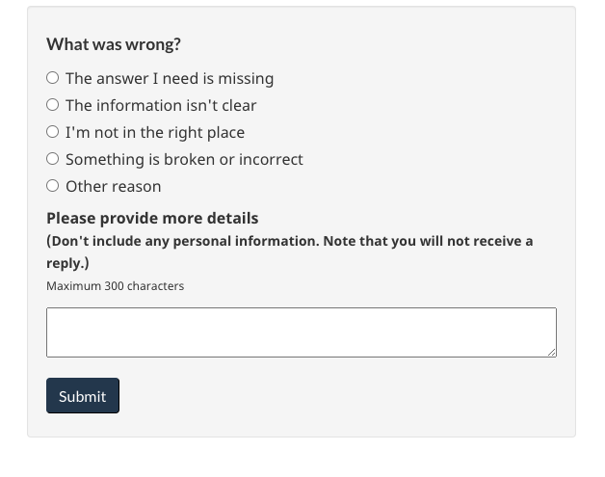
Les gens ont-ils trouvé ce qu’ils cherchaient?
L’outil de rétroaction invite les visiteurs à :
indiquer s’ils ont trouvé ce qu’ils cherchaient (oui/non);
indiquer le problème, dans la négative (les renseignements n’étaient pas clairs);
fournir leur rétroaction afin de décrire le problème.

Slide 5
Outils permettant de saisir et de gérer les données
Cliquez sur les données pour les boutons oui/non et les options radio :
Adobe Analytics Enregistre tout sauf les commentaires. Mettre à profit l’analytique afin de réaliser des analyses plus approfondies (appareils, région géographique, etc.)
Les commentaires sont stockés au moyen :
Base de données de commentaires (magasin de données Azure)

Slide 6
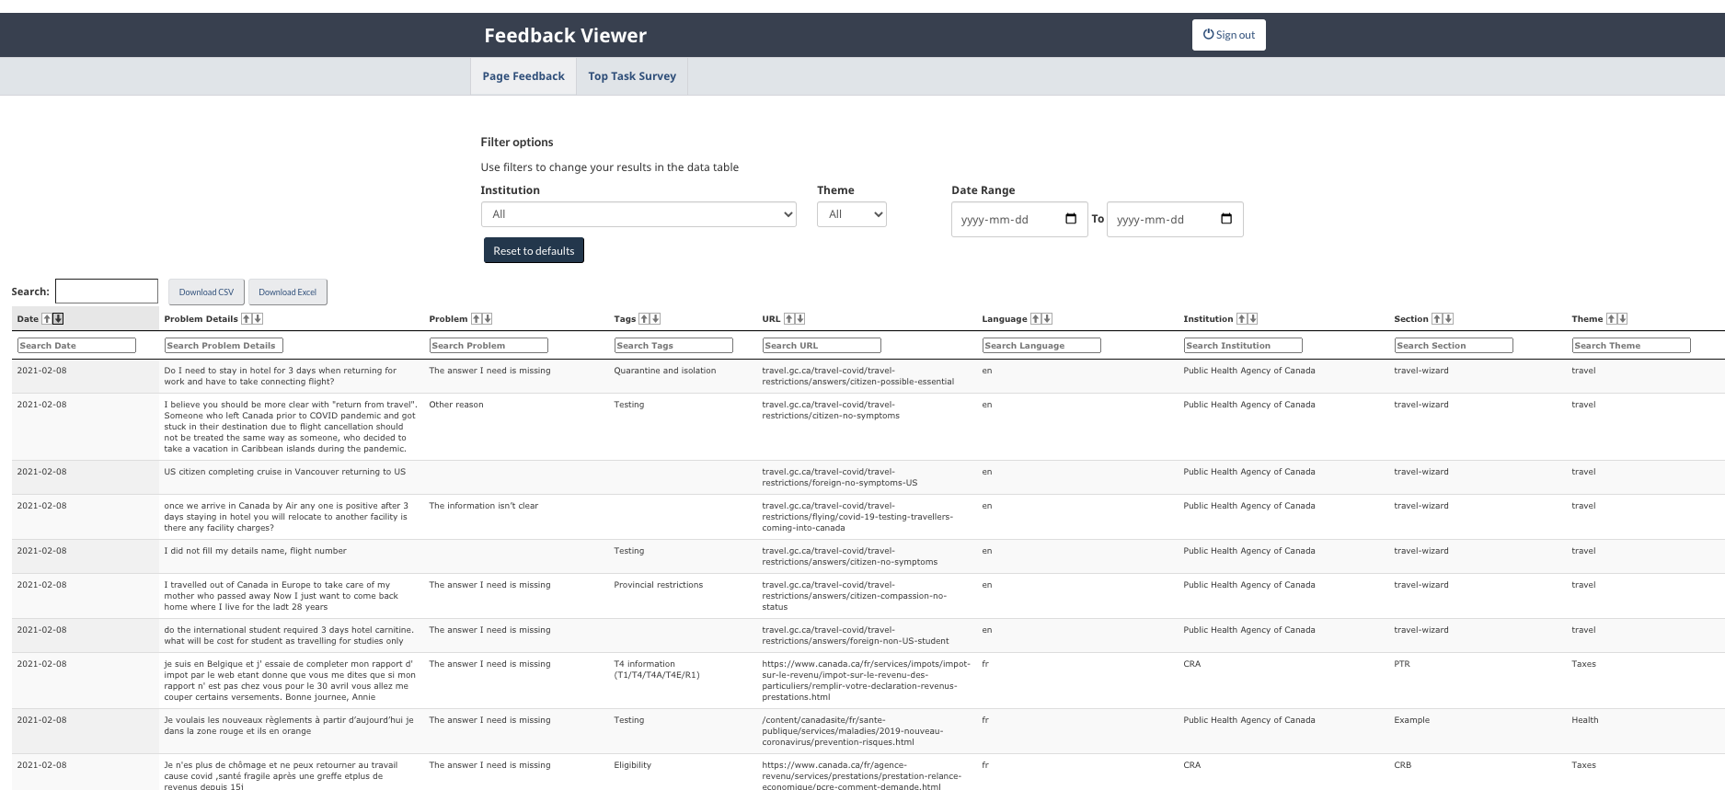
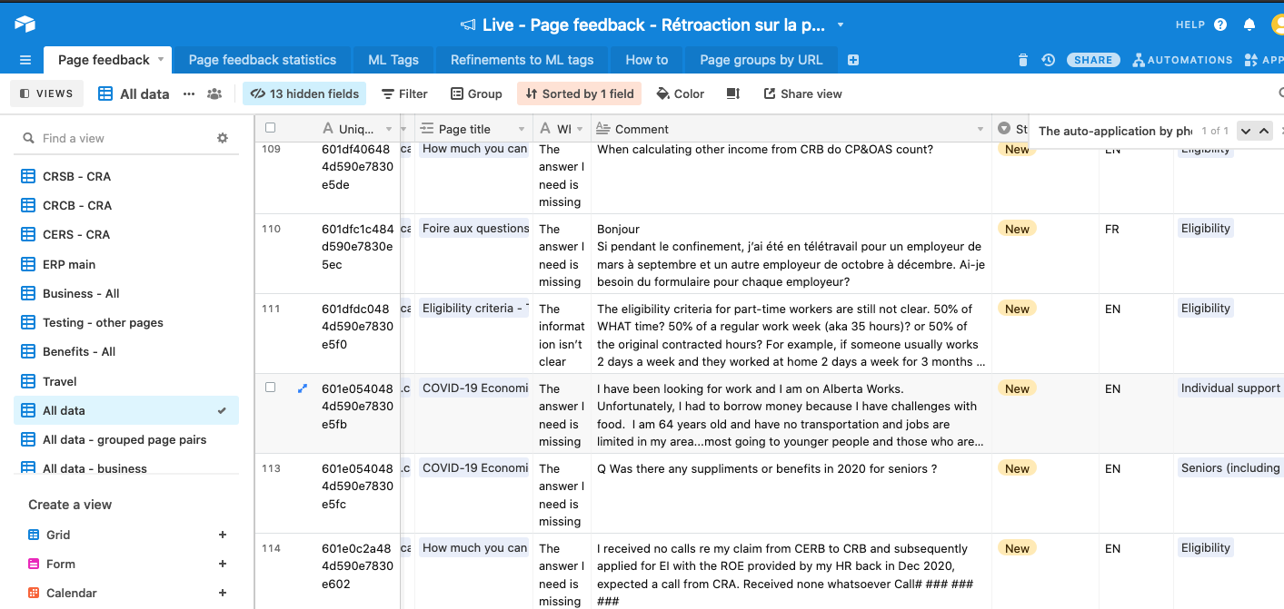
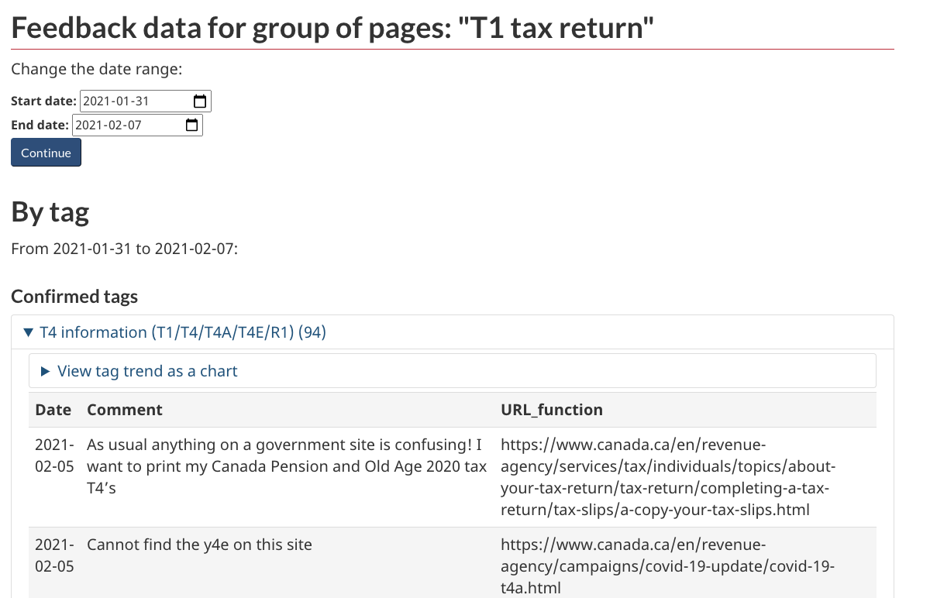
Trois façons d’accéder aux commentaires et de les gérer
Base de données de commentaires Commentaires bruts du magasin de données. Permet la recherche, le filtrage et l’exportation vers le format CSV ou Excel. Les renseignements personnels sont (les adresses de courriel, les numéros de téléphone et les numéros d’assurance sociale). ID de connexion : feedback-retroaction@canada.ca Mot de passe : canada
AirTable : les ministères partenaires ont un accès direct à la base AirTable. Permet le balisage, le regroupement et l’analyse.
Rétroaction par page et par groupe Commentaires regroupés par page et par groupe de pages, affichés par balise. Aucune connexion requise.

Slide 7
Comment ça se passe jusqu’ici

Slide 8
En chiffres
Commentaires recueillis à ce jour : plus de 57 000
Collecte actuelle sur 364 pages
Nombre moyen de commentaires quotidiens : 600 à 650
Ministères concernés : 5
Agencve du revenu du Canada (ARC)
Agence de la santé publique du Canada et Santé Canada
Innovation, Sciences et Développement économique Canada (ISDE)
Affaires mondiales Canada (AMC)
Ministère des Finances Canada

Slide 9
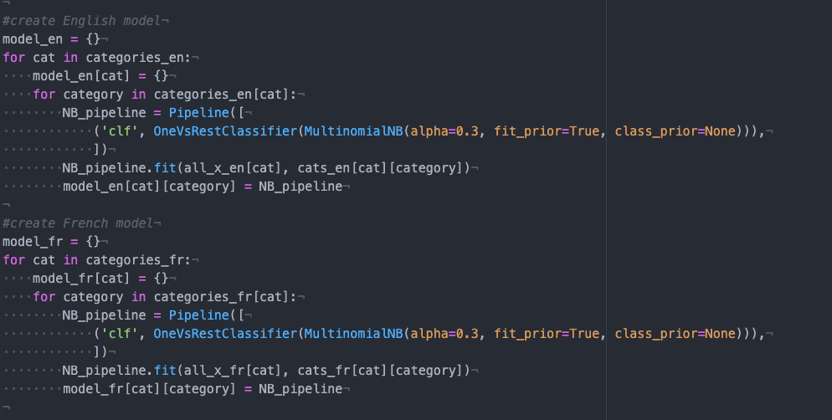
2 types de mise en œuvre
Avec balisage automatique, au moyen d’un algorithme d’apprentissage automatique. À mesure que les balises sont corrigées et confirmées dans AirTable, le script de classification s’entraîne lui-même.
Sans balisage automatique : le balisage est effectué entièrement manuellement dans AirTable. Aucun apprentissage automatique n’est impliqué.

Slide 10
Exemples de connaissances
Notes:
Different types of insights we thought we would get when we started:
design of the page (can’t use or find the answer)
writing (info is found, but people can’t understand or derive an answer)
content gap: info is just not covered where people expect it
policy: issue is not with the page itself, but with the program or service - this should be shared with the appropriate people
Also finding it useful to get insights that help:
Prioritize / plan
Measurement - through additional research studies on specific issues

Slide 11
Types de preuves que nous attendions de la rétroaction des utilisateurs
Enjeu | Type | Ce qu’il faut faire
Réponse introuvable ou inutile | Navigation et interaction | Réexaminer l’architecture de l’information (AI), le repérage de renseignements, les motifs de conception et les interactions.
Réponse incompréhensible | Rédaction | Réécrire le texte, reformuler en langage clair, utiliser des mots courants, entre autres.
La réponse ne se trouve pas sur cette page | Lacune en matière de contenu | Ajouter la réponse au contenu.
La réponse n’est pas satisfaisante | Programme et politique | Communiquer la rétroaction aux voies des programmes/politiques appropriés.
Notes:
Different types of insight:
design of the page (can’t use or find the answer)
writing (info is found, but people can’t understand or derive an answer)
content gap: info is just not covered where people expect it
policy: issue is not with the page itself, but with the program or service - this should be shared with the appropriate people

Slide 12
Autres moyens d’utiliser la rétroaction pour une amélioration continue
Planification et priorisation du travail Identification des tâches des pages provoquant les commentaires les plus négatifs
Scénarios de test d’utilisabilité Prêt à utiliser des scénarios pour des tests d’utilisabilité fondés sur des exemples réels

Slide 13
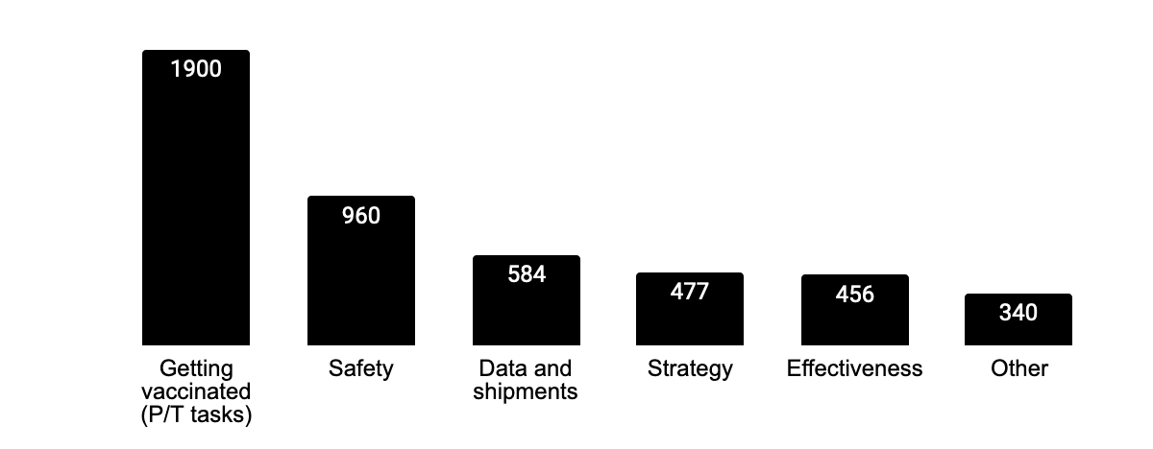
Planification : Identification et priorisation des principales tâches
Commentaires totaux sur les pages de vaccins depuis le 7 décembre
Notes:
Grouping vaccines feedback into 6 groups helped us identify which area needed to be addressed first. Using only a few clear, distinct groupings means that the machine learning provides more accurate tags.
Prioritizing research and prototyping to improve getting Canadians to the sites where they can find a clearer answer to when/where near them.

Slide 14
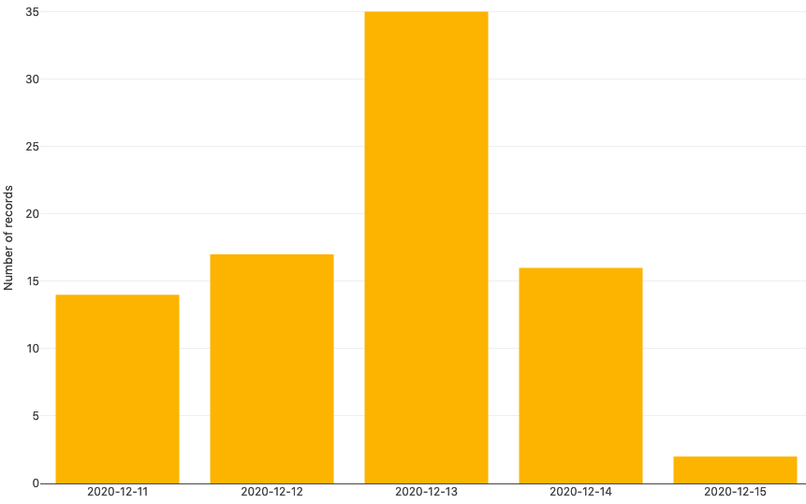
Conception du contenu : Identification d’un écart de contenu – ingrédients de vaccins
Le 14 décembre
35
Publication de la liste des ingrédients
Le 13 décembre
Les commentaires ont augmenté 35 commentaires pour les ingrédients
16
Le 11 décembre
Ajout de l’outil de rétroaction des utilisateurs à la page du vaccin Pfizer
2
Vaccin Pfizer-BioNTech contre la COVID-19 : Page Ce que vous devez savoir
Notes:
Added the user feedback tool on December 11
Within a day, a clear pattern emerged from feedback - people were looking for the ingredients
Quickly identified a solution to add the ingredient list
Published the content
Within 24 hours of adding the missing content, feedback dropped by 94%

Slide 15
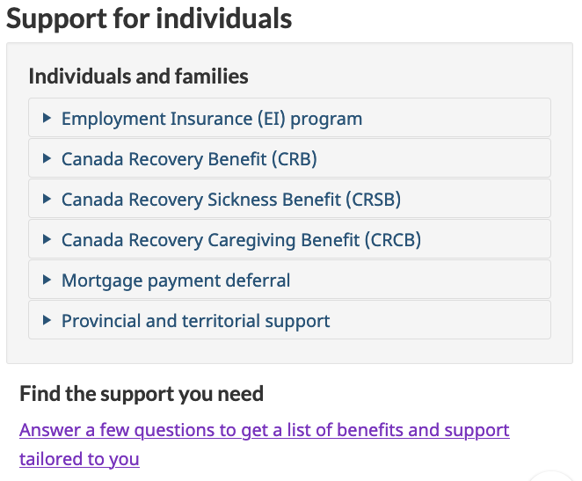
Conception du contenu : Convivialité de la page – Plan d’intervention économique
Avant
Après
Les commentaires indiquent que les gens cherchent un soutien individuel
Suppression des programmes qui n’étaient pas ouverts pour les demandes
Plus facile de trouver l’outil de recherche de prestations
Notes:
They also saw through comments that users were looking for financial support that were of PTs jurisdiction. Links to P/T support are now available from the ERP.

Slide 16
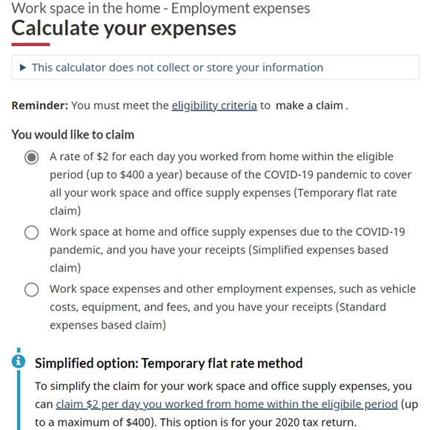
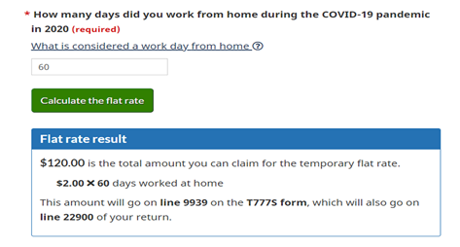
Conception et interaction : Calculateur des frais de bureau à domicile de l’ARC
Les commentaires indiquent que les gens ont des problèmes à trouver le calculateur.
La page « Calculez vos dépenses » ne précisait pas que les utilisateurs recherchaient le calculateur même.
Après
Ajout d’une icône de calculatrice et de texte explicatif.
Avant
Permis aux utilisateurs d’effectuer même les calculs les plus simples.
Notes:
After the changes, CRA saw a decrease in issues related to the calculator

Slide 17
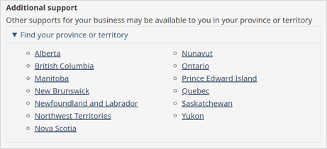
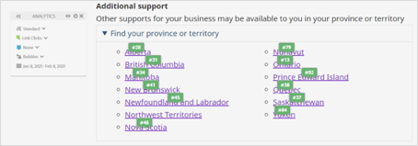
Conception du contenu : Navigation
ISDE a ajouté une section de support supplémentaire à la page d’accueil « Gérer votre entreprise pendant la crise de la COVID-19 ».
Cela aide les personnes qui recherchent un soutien provincial ou territorial comme le Programme d’aide aux impayés d’énergie (AIE) en Ontario.
Depuis son ajout le 23 décembre 2020, ils ont vu une réduction des commentaires et des termes de recherche sur le soutien des provinces et des territoires.

Slide 18
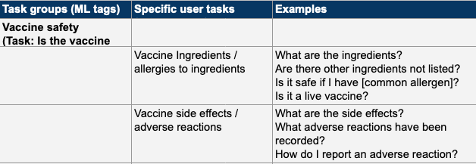
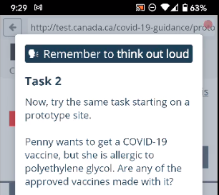
Mesure : Scénarios prêts à l’emploi pour les études d’utilisabilité
Notes:
As we documented our tags and examples of common questions, it was easy to develop realistic scenarios for usability testing.

Slide 19
Défis

Slide 20
Défis liés au balisage
Garder en haut du balisage : ne peut pas le laisser glisser longtemps avant qu’il ne devienne accablant.
Le choix d’une stratégie de balisage est crucial.
Le balisage par plusieurs personnes est difficile.
Notes:
We’ll dig deeper into that next week

Slide 21
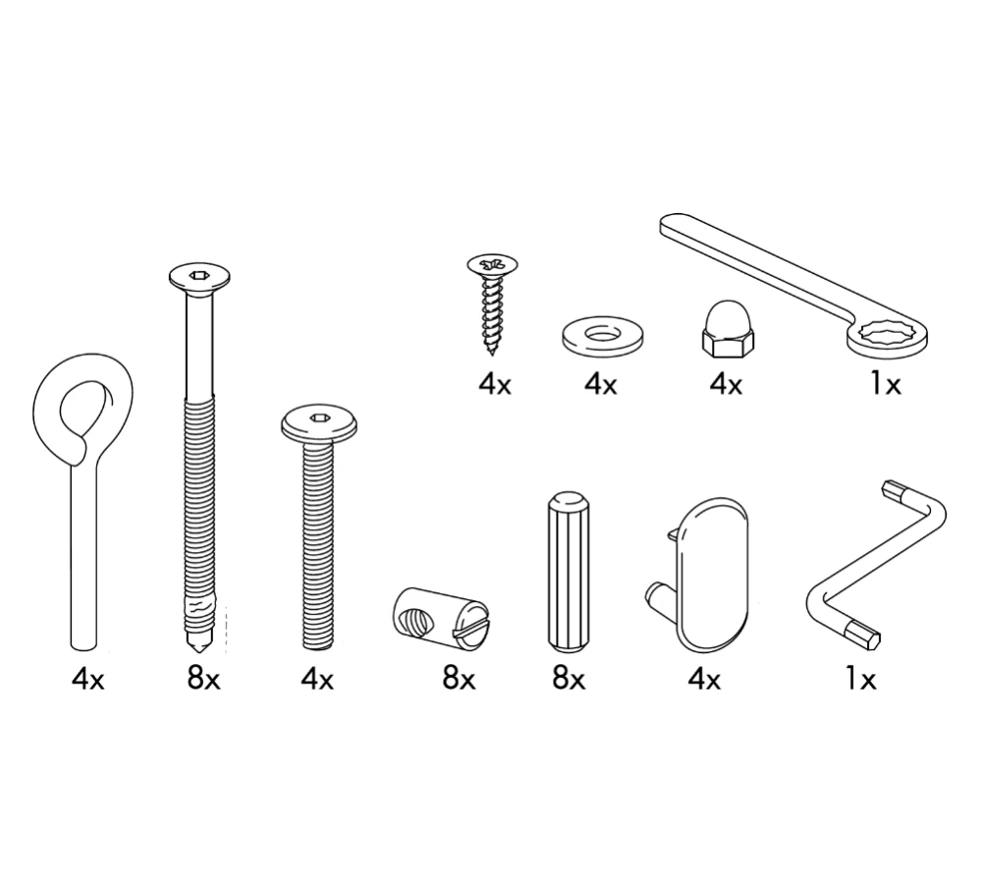
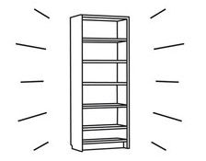
Saisir le sens des commentaires
Jeu de données
Recherche de modèles
Taxonomie
Observations
Notes:
What we thought we were doing: Taking data, finding patterns, and grouping similar comments together. It sounds so simple.
But when we went to build our bookcase, something was missing. All we had were parts grouped into piles.
The structure that you use to put the parts together (taxonomy for tagging) needs careful attention so that it can be actionable. And everyone involved with tagging needs to understand (and agree) with the tags.
Jane Stewart will be going into the data to action piece next week.

Slide 22
Défis techniques
Limite de 50 000 entrées par base AirTable avec notre compte.
Les modèles de classification (pour le balisage automatique) sont très gourmands en ressources.
Le magasin de données est assez solide pour évoluer, mais AirTable et les processus de balisage automatique sont moins solides.
Notes:
We currently use 3 separate bases, but adding new base adds complexity

Slide 23
Expériences actuelles et à venir

Slide 24
Mise en œuvre en dehors du Service Web géré (SWG)
AMC
Quelques pages d’ISDE
Bogue : les clics oui/non ne sont pas actuellement suivis dans Adobe Analytics
Notes:
Need to better understand what insights can be derived from yes/no trends - without it being interpreted as a success measure.

Slide 25
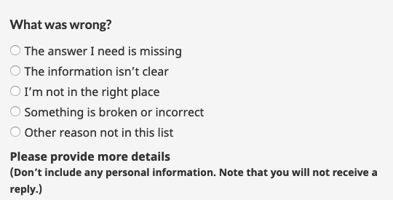
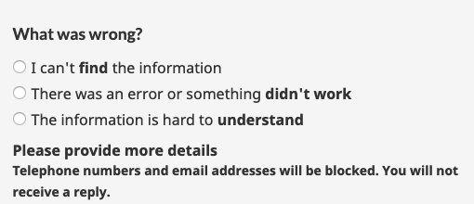
Expérimentation des options « Qu’est-ce qui n’allait pas? »
Version 1
Les gens avaient tendance à choisir la première option ou aucune
Version 2 : ArriveCan
Moins d’options : Rechercher, utiliser et comprendre
Un langage plus clair en matière de renseignements personnels

Slide 26
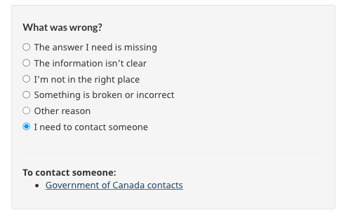
Option de communication
Certains services ou pages attirent toujours des commentaires avec des numéros de téléphone ou des adresses de courriel où les gens essaient de suivre leur cas.
On a vu cela sur ArriveCan malgré un avertissement qu’ils ne recevraient pas de réponse.
Travaille actuellement sur une variante qui inclut une option pour ajouter un lien à une page de communication.
Notes:
To pilot whether it triggers additional calls

Slide 27
Vision et prochaines étapes

Slide 28
Améliorer le modèle « Signaler un problème »
Situation actuelle
Modifications envisagées
Obligatoire sur toutes les pages
La mise en œuvre d’AEM n’autorise pas les commentaires en texte libre
Facultatif : mettre en œuvre uniquement lorsque vous prévoyez d’utiliser les données entrantes
Oui ou Non est enregistré dans Adobe Analytics
Un commentaire en texte libre facultatif est enregistré dans le magasin de données centralisé

Slide 29
Étude de trois types de mise en œuvre
L’ajout de l’outil de rétroaction sera facultatif. Ajoutez-le uniquement si vous envisagez de regarder les commentaires et les utiliser pour améliorer le contenu.
Type 1 : recueillir seulement le oui ou le non pourrait être utile pour suivre les tendances.
Type 2 : recueillir oui ou non ET des commentaires en texte libre. Le texte est enregistré dans notre magasin de données et les commentaires bruts sont disponibles dans la base de données de rétroaction. L’analyse est effectuée localement par les ministères (pas d’AirTable, pas de Rétroaction par page et par groupe, pas de processus d’apprentissage automatique).
Type 3 : les données sont écrites dans une base de données AirTable pour manipulation et analyse, et l’apprentissage automatique peut être utilisé pour ajouter un balisage automatique. Les données sont disponibles dans Rétroaction par page et par groupe. Réservé aux principales tâches du site Canada.ca.

Slide 30
À la recherche de participants pilotes supplémentaires
Nous recherchons des ministères qui souhaitent mettre à l’essai les types 1 et 2 :
Ministères qui veulent recueillir des données oui ou non
Ministères qui veulent recueillir des commentaires textuels, les télécharger dans la base de données de rétroaction et effectuer des analyses eux-mêmes

